Slide 1
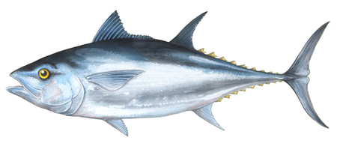
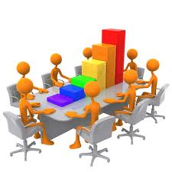
TUNA Model
ส่วนหางปลา (Knowledge Assets-KA)
คือ ส่วนของคลังความรู้ หรือ ขุมความรู้ ที่ได้จากการเก็บสะสม “เกร็ดความรู้”
ที่ได้จากกระบวนการแลกเปลี่ยนเรียนรู้
ส่วนหัวปลา (Knowledge Vision- KV)
คือ ส่วนที่เป็นเป้าหมาย วิสัยทัศน์ หรือทิศทางของการจัดการความรู้
ต้องตอบว่า “ทำ KM ไปเพื่ออะไร”
ส่วนตัวปลา (Knowledge Sharing-KS)
คือ ส่วนของการแลกเปลี่ยนเรียนรู้
ทำให้เกิดการหมุนเวียนความรู้ ยกระดับความรู้ และเกิดนวัตกรรม
Social media
Blog
Webboard
Report
Database

Slide 2
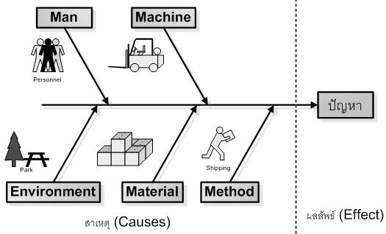
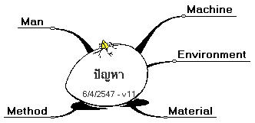
Fish Bone Diagram or Ishikawa Diagram
http://www.prachasan.com/mindmapknowledge/fishbonemm.htm

